Slide 1
  Chapitre Introductif :
  Rôles et concepts du marketing
Notes:
Chapitre 01

Slide 2
Objectifs du chapitre
Dans ce chapitre, nous traiterons les questions suivantes :
  Pourquoi le marketing est-il un sujet important ?
  Quelle est l’étendue de son champ ?
  Quels sont les principaux concepts du marketing ?
  En quoi le marketing change ?
  Quelles sont les tâches à accomplir pour réaliser un marketing efficace ?
Notes:
Chapitre 01

Slide 3
Le rôle du marketing
Qu’est-ce que le marketing ?
  C’est une fonction de l’organisation et un ensemble de processus qui consistent à créer, communiquer et délivrer de la valeur aux clients, ainsi qu’à gérer des relations avec eux, afin de servir l’organisation et ses parties prenantes (American Marketing Association).
  C’est le processus économique et social par lequel les individus et les groupes satisfont leurs besoins et leurs désirs au moyen de la création, de l’offre et de l’échange avec autrui de produits et services de valeur (Kotler).
  Exp : ikea : besoin en opportunité
  Gillette : investissement dans la conception de produit
Notes:
Chapitre 01

Slide 4
Qu’est-ce que le marketing ?
Le marketing est souvent associé à la vente, à la publicité ou à la création de besoins chez le consommateur.
Le marketing est un phénomène assez récent, propre à la société de consommation de masse.
Tout le monde (ou presque) fait du marketing :
  les organisations (entreprises, associations, etc.);
  les individus (politiciens, artistes, sportifs, etc.);
  les événements (Solidays);
  les groupes de pression (Green Peace);

Slide 5

Qu’est-ce que le marketing ?
    Le marketing au final est : la manière de choisir ses marchés cibles, d’attirer, de conserver et de développer une clientèle en créant, en délivrant et en communiquant de la valeur
    Exp : comptoir des cotonniers (lien mère/fille)
    #nodesignfordesign
Notes:
Chapitre 01

Slide 6

Un consommateur mieux informé et plus expérimenté.
Un consommateur qui veut le meilleur produit, sans délais, avec un service hors pair, une garantie avantageuse et un prix défiant toute concurrence (I Want It All and I Want It Now).
Un consommateur qui perçoit moins de différences entre les fournisseurs et les marques.
Un consommateur volatile et difficile à capter.
Un consommateur aux attentes élevées en matière de service.

Slide 7


Le rôle du marketing
Sur quoi porte le marketing ?
  Les biens
  Les services (velib)
  Les événements
  Les personnes
  Les endroits (région Bretagne)
  Les organisations (LVMH et parrainage)
  Les idées (exp : campagne contre la violence conjugale)
Exp: velib,autolib et cityscoot un mode de transport innovant qui modifie les habitudes de transport urbain
Notes:
Chapitre 01

Slide 8
Le rôle du marketing
Les échanges et les transactions
Un échange suppose cinq conditions :
    Il existe au moins deux parties.
    Chaque partie possède quelque chose qui peut avoir de la valeur pour l’autre.
    Chaque partie est susceptible de communiquer et de fournir ce qui est échangé.
    Chaque partie est libre d’accepter ou de rejeter l’offre de l’autre.
    Chaque partie considère l’échange comme une solution adaptée à son problème.
Transaction : accord sur les termes de l’échange
Notes:
Chapitre 01

Slide 9
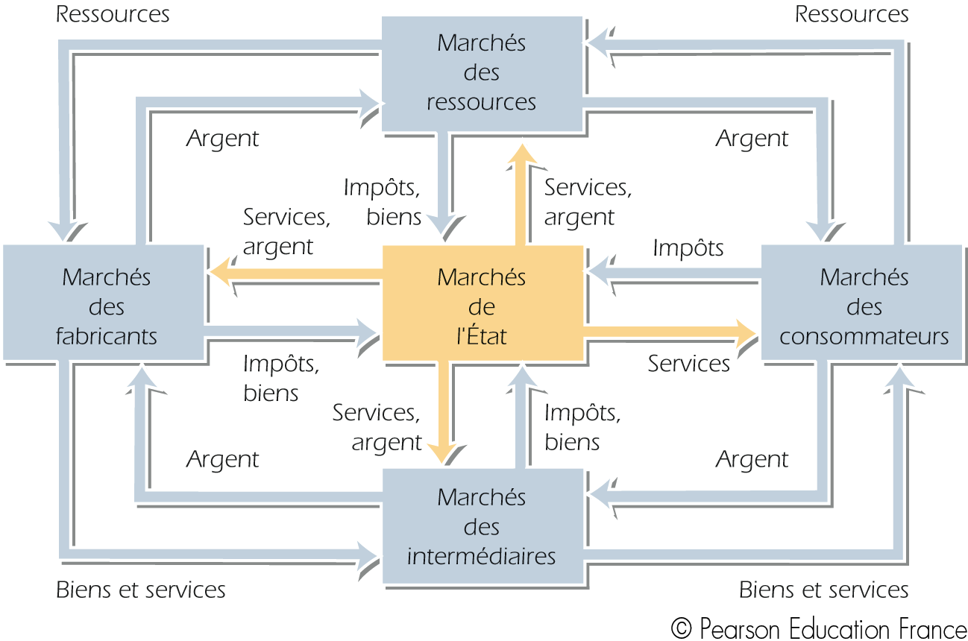
Les flux d’échanges dans une économie moderne

Slide 10
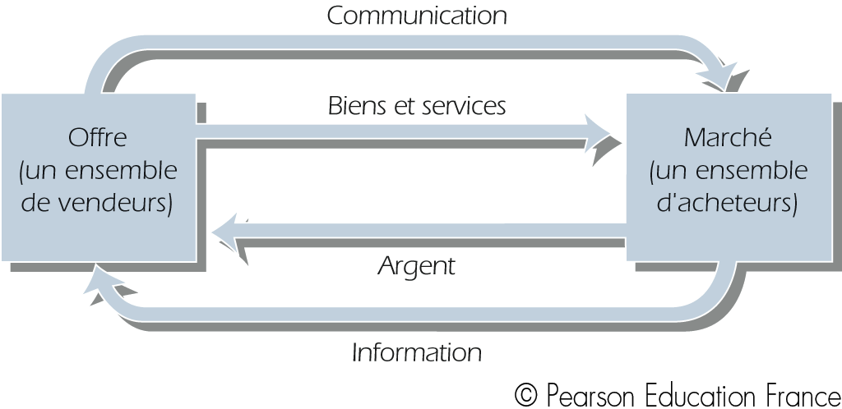
Un système marketing simple

Slide 11
Le rôle du marketing
Qui fait du marketing ?
  Les principaux marchés de clients
    Marchés de grande consommation (B to C)
    Marchés business-to-business (B to B)
    Marchés publics et à but non lucratif
  Marchés physiques et virtuels
Notes:
Un marché physique implique de se rendre dans un endroit pour acheter, par exemple dans un magasin. Un marché virtuel est numérique, comme dans le cas des achats en ligne.
Mohanbir Sawhney propose d’utiliser le mot métamarché pour décrire un ensemble de produits et services complémentaires qui sont liés dans l’esprit des consommateurs mais relèvent de différents secteurs d’activité.
Chapitre 01

Slide 12
Le rôle du marketing
Identifier des segments de consommateurs appropriés.
Évaluer les attentes et les besoins des consommateurs.
Concevoir et développer des produits et des services qui satisfont les besoins des consommateurs.
Faciliter l’échange entre l’entreprise et les consommateurs de produits et services.
Engendrer une croissance rentable pour l’entreprise.
Notes:
Chapitre 01

Slide 13
ÉMERGENCE ET DÉVELOPPEMENT
HISTORIQUE DU MARKETING
Un développement historique en trois actes :
Acte 1 : Période d’avant-guerre (avant 1945)
Acte 2 : Les trentes glorieuses
Acte 3 : Naissance du marketing moderne

Slide 14
  ACTE 2 : LES TRENTES GLORIEUSES
Période de prospérité et de forte croissance économique
Accroissement des revenus des ménages
Intensification de la concurrence
Popularité des produits de commodité (ex. réfrigérateur, automobile)
Amélioration des structures de distribution
Naissance du concept de marketing (années 60)
Choc pétrolier 1973
Production
OPTIQUE VENTE
Écoulement

Slide 15
  ACTE 3 : NAISSANCE DU MARKETING MODERNE
Émergence d’une économie intangible
La concurrence atteint son paroxysme
D’un marketing de masse à un marketing spécialisé
Émergence de nouveaux paradigmes :
  Marketing des services;
  Marketing relationnel;
  Marketing des bases de données;
  Marketing numérique
MARCHÉ
OPTIQUE MARKETING
SATISFACTION DU CLIENT

Slide 16
Les concepts-clés du marketing
Les concepts-clés du marketing
Les besoins, les désirs et la demande
La segmentation, la cible et le positionnement
(exp : 39% des joueurs de console sont des filles – megacarte pink chez micromania) https://www.micromania.fr/fidelite.html
(Volvo et la sécurité)
Les offres et les marques
La valeur et la satisfaction
La chaîne d’approvisionnement
La concurrence
Notes:
Chapitre 01

Slide 17
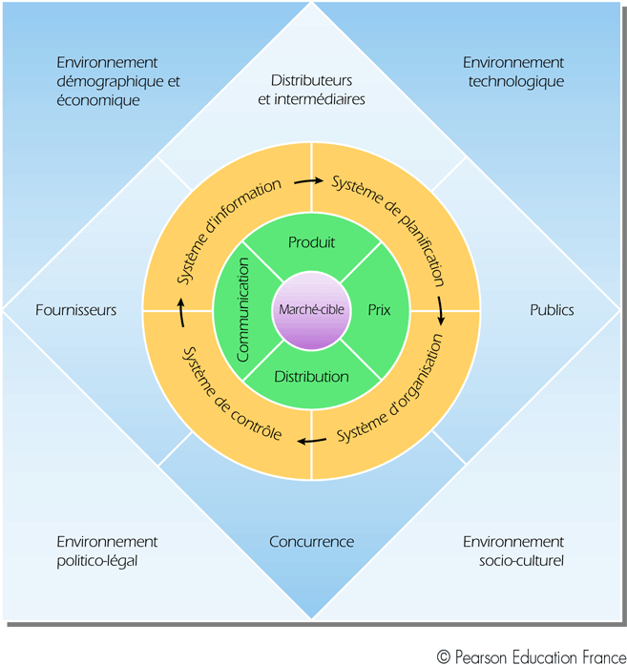
Les facteurs influençant la stratégie marketing de l’entreprise
Notes:
Chapitre 01

Slide 18

Les réalités du marketing numérique
Les principales caractéristiques de la société
  Les technologies de l’information
  La globalisation
  La déréglementation (ouverture à la concurence)
  Une concurrence accrue
  La résistance des consommateurs (casseur de pub, cas de l’obésité)
  La personnalisation de l’offre et de la communication
  La convergence intersectorielle (telecom, info, electronique : Intel, Dell)
  La transformation de la distribution (exp : fnac et concert, Sephora)
  La désintermédiation (boncoin, ebay, vinted)
Notes:
Chapitre 01

Slide 19
Les réalités du marketing numérique
Les nouvelles possibilités des clients
  Un pouvoir lors du processus d’achat
  La diversité des produits et services
  Une grande quantité d’informations sur tous les sujets
  La facilité de commande
  L’accès aux commentaires sur les produits et services
  Une voix amplifiée pour influencer l’opinion des pairs et du public (Youtube – exp de kryptonite et antivol de velo, exp de kentucky fried chiken en chine/spot pub)
Notes:
Chapitre 01

Slide 20
Les optiques de l’entreprise dans ses relations avec le marché
L’optique production (exp Dacia Sandero)
L’optique produit (exp : le concorde)
L’optique vente
L’optique marketing (exp : naturalia)
L’optique marketing holiste (exp de puma : marque sentimentale en une maque branchée)
  Un marketing relationnel
  Un marketing intégré (les 4 P de MC Carthy)
  Un marketing interne (logique de yahoo)
  Un marketing socialement responsable (Mac Donald et le social “maison des parents” et la santé) (Hewlett Packard : imprimante recyclable) (Ben &Jerry’s – chiffrage de la performance sociale)
Notes:
L’optique production. C’est l’une des approches les plus anciennes. Elle suppose que le consommateur choisit les produits en fonction de leur prix et de leur disponibilité.
L’optique produit. Cette deuxième approche repose sur l’idée que le consommateur préfère le produit qui offre la meilleure qualité ou les meilleures performances.
L’optique vente. Elle suppose que les clients n’achèteront pas d’eux-mêmes suffisamment à l’entreprise, à moins que celle-ci ne consacre beaucoup d’efforts à stimuler leur intérêt.
L’optique marketing. L’optique marketing, qui a émergé dans les années 1950, se préoccupe avant tout des clients en cherchant à analyser leurs souhaits et à y répondre. On ne veut pas identifier les bons clients pour son produit, mais les bons produits pour les clients que l’on souhaite avoir.
Le marketing holiste consiste à élaborer et mettre en œuvre des programmes, des processus et des actions marketing à large spectre et reliés entre eux. Cette optique reconnaît que « tout compte » en matière de marketing et qu’une vision large et intégrée est nécessaire.
Le marketing relationnel a pour but de construire des relations durables et satisfaisantes avec les autres acteurs du marché afin de gagner leur préférence et leur confiance à long terme.
Le marketing intégré : le marketing-mix correspond à l’ensemble des outils dont l’entreprise dispose pour atteindre ses objectifs auprès du marché visé.
Chapitre 01

Slide 21
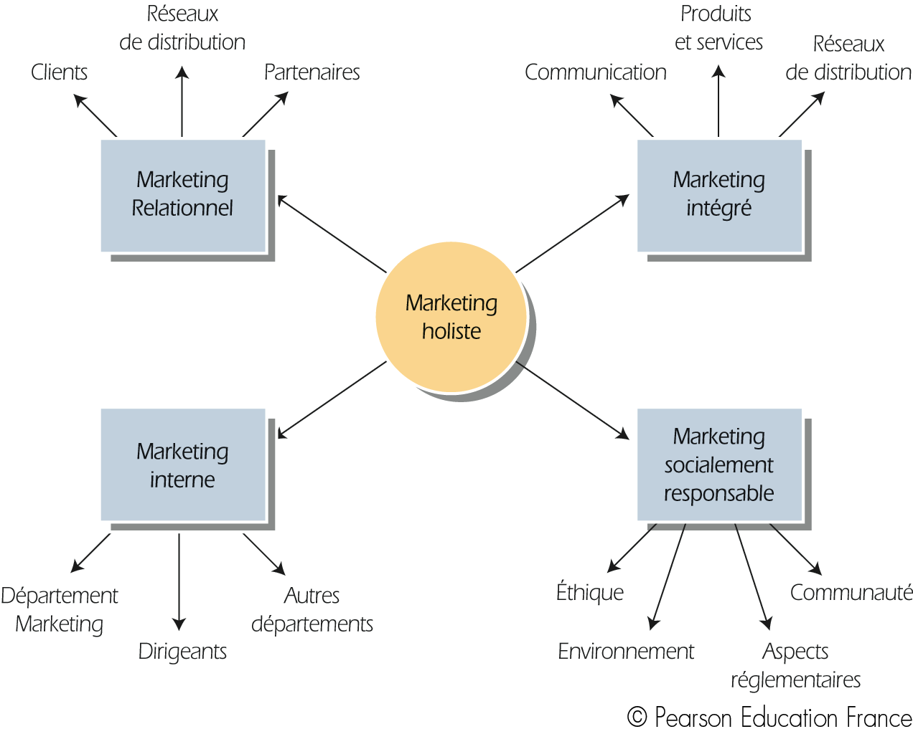
Les dimensions du marketing holiste

Slide 22
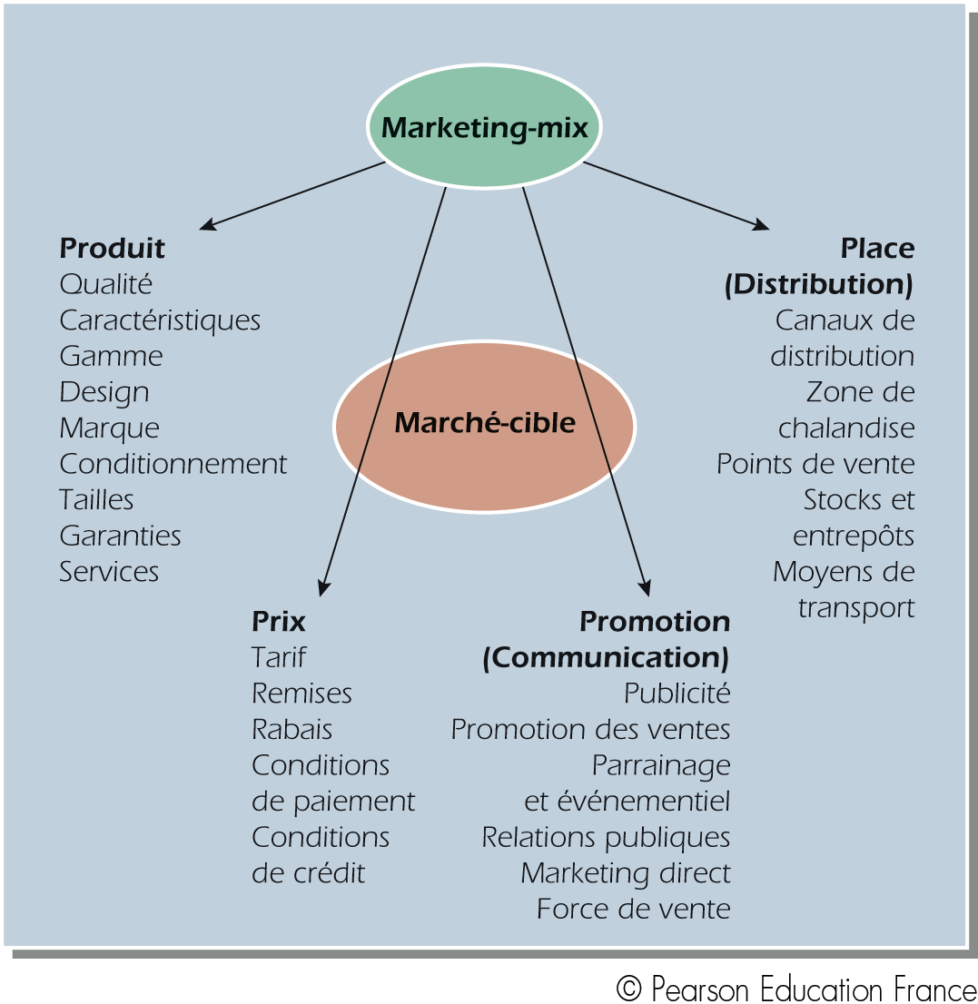
Le marketing intégré : Les quatre composantes du marketing-mix - 4 P

Slide 23
Conclusion : les défis du marketing
La prise en charge du marketing par l’entreprise toute entière
L’adoption d’une organisation par segments de marché
L’externalisation de nombreux produits et services
Le partenariat avec quelques fournisseurs et distributeurs
L’importance des actifs intangibles
La construction des marques par des communications performantes et intégrées
La disponibilité des produits sur le net
La focalisation sur une cible précise
La prise en compte de tous les acteurs de l’entreprise
Notes:
Chapitre 01

